Slide 1
ДИПЛОМНИЙ ПРОЄКТ на тему: “Інформаційна система з підтримки процесу дослідження задачі дробово-лінійного програмування в умовах невизначеності”
МІНІСТЕРСВО ОСВІТИ І НАУКИ УКРАЇНИ
НАЦІОНАЛЬНИЙ ТЕХНІЧНИЙ УНІВЕРСИТЕТ УКРАЇНИ
“КИЇВСЬКИЙ ПОЛІТЕХНІЧНИЙ ІНСТИТУТ ІМЕНІ ІГОРЯ СІКОРСЬКОГО”
Виконала:
Керівник ДП:
ст. гр. ІС-71
доц. кафедри АСОІУ
Вознюк Олександра Віталіївна
Жданова Олена Григорівна
Київ - 2021

Slide 2









Приклад
1
2
3
2
3
7
$$P_{1}=\frac{2x_{1}+3x_{2}+7x_{3}}{x_{1}+2x_{2}+3x_{3}}→max$$
3
5
4
$$P_{2}=\frac{3x_{1}+5x_{2}+4x_{3}}{x_{1}+2x_{2}+3x_{3}}→max$$
$c_{i}$-прибуток від реалізації одиниці
продукції i-ого типу
$d_{i}$-витрати на вироблення продукції i-ого типу,
$x_{i}≥0$ - змінні задачі (кількість продукції
кожного виду),
$i=1,..n$ – дійсні числа (кількість типів продукції)
Рентабельність витрат P:
$$P=\frac{\sum_{i=1}^{n}{c_{i}x_{i}}}{\sum_{i=1}^{n}{d_{i}x_{i}}}→max$$

Slide 3
Призначення та мета розробки
Призначення розробки
Підтримка процесу дослідження задач дробово-лінійного програмування в умовах невизначеності
Цілі та задачі розробки
Мета - спрощення процесу дослідження задачі дробово-лінійного програмування в умовах невизначеності за рахунок проведення експериментів та візуалізації результатів аналізу, що дозволить зменшити час, що витрачає дослідник на виявлення нових властивостей задачі

Slide 4
01
02
Задачі розробки
03
04
Ведення умов (створення, редагування, видалення) задачі
Розв’язання індивідуальної задачі
Планування та виконання експериментів
Візуалізація результатів виконання експериментів

Slide 5
Опис предметного середовища
Задача дробово-лінійного програмування в умовах невизначеності (ЗДЛПУН)— задача мінімізації (максимізації) дробово-лінійної функції в умовах де є декілька різних варіантів значень коефіцієнтів при змінних .
Дослідник взаємодіє з системою за допомогою десктоп-застосунку, що надає йому інструменти для дослідження ЗДЛПУН.
Користувач має змогу:
вирішувати індивідуальну ЗДЛПУН ввівши її умову
проводити експерименти зробивши необхідні налаштування:
задання кількості згенерованих задач
задання правил генерації та зміни числових параметрів
переглядати та зберігати отримані результати

Slide 6
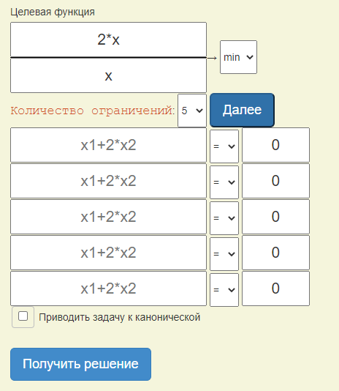
Аналоги
https://math.semestr.ru/
Розв’язує лише детерміновану задачу дробово-лінійного програмування та не надає змогу проводити експерименти

Slide 7
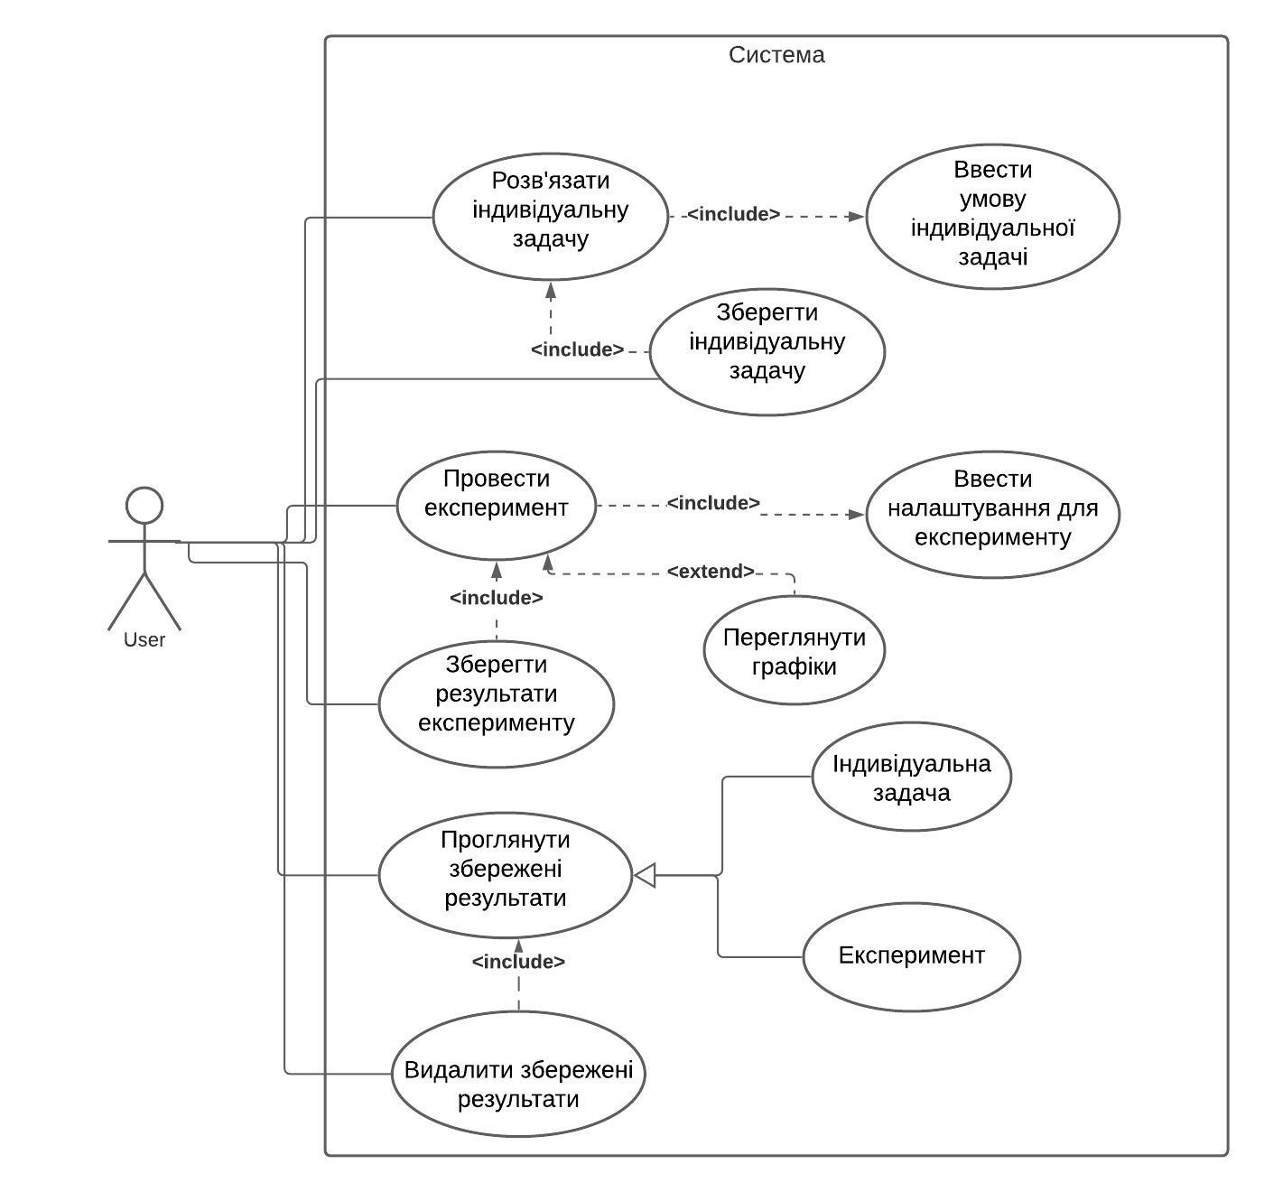
Діаграма варіантів використання

Slide 8
Схема структури бази даних

Slide 9
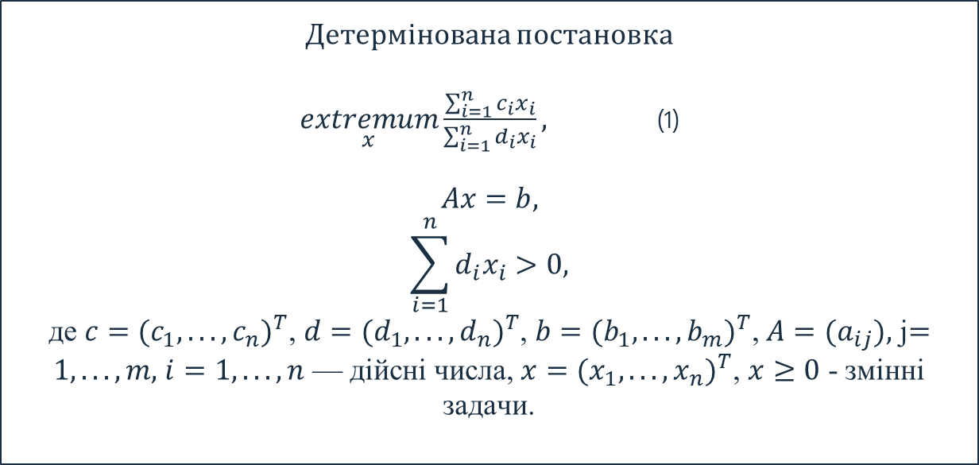
Математична постановка задачі
Детермінована постановка
$\underset{x}{extremum}\frac{\sum_{i=1}^{n}{c_{i}x_{i}}}{\sum_{i=1}^{n}{d_{i}x_{i}}},$ (1)
$$Ax=b,$$
$$\sum_{i=1}^{n}{d_{i}x_{i}}>0,$$
де $c=(c_{1},...,c_{n})^{T}$, $d=(d_{1},...,d_{n})^{T}$, $b=(b_{1},...,b_{m})^{T}$, $A=(a_{ij}),$ j$=1,...,m,$ $i=1,...,n$ — дійсні числа, $x=(x_{1},...,x_{n})^{T}$, $x≥0$ - змінні задачи.

Slide 10
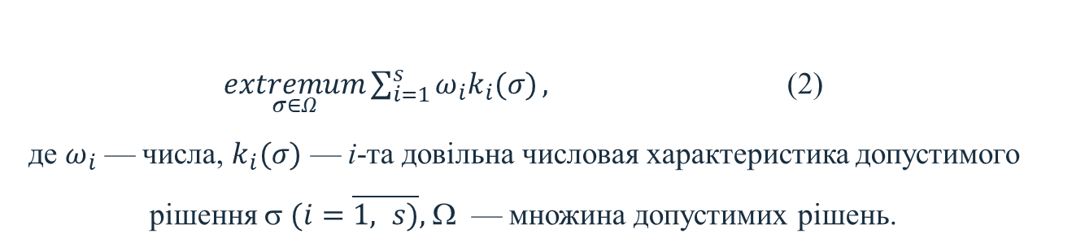
Математична постановка задачі
Задача комбінаторної оптимізації в умовах невизначеності
$\underset{σ∈Ω}{extremum}\sum_{i=1}^{s}{ω_{i}k_{i}(σ)},$ (2)
де $ω_{i}$ — числа, $k_{i}(σ)$ — i-та довільна числовая характеристика допустимого рішення σ $(i=\overline{1, s)},$ Ω — множина допустимих рішень.

Slide 11
Математична постановка задачі
Задача комбінаторної оптимізації в умовах невизначеності
$\underset{σ∈Ω}{extremum}\sum_{i=1}^{s}{ω_{i}k_{i}(σ)},$ (2)
де $ω_{i}$ — числа, $k_{i}(σ)$ — i-та довільна числовая характеристика допустимого рішення σ $(i=\overline{1, s)},$ Ω — множина допустимих рішень.

Slide 12
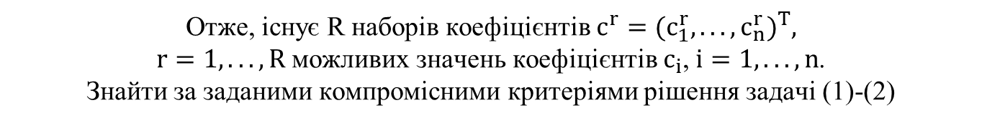

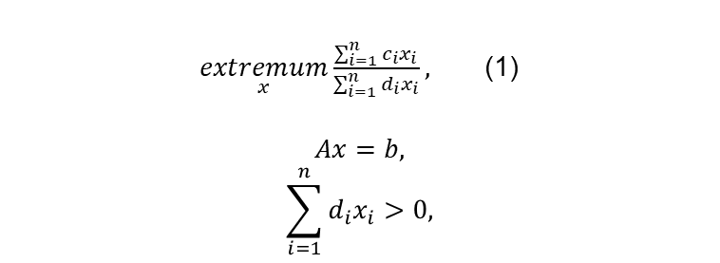
Математична постановка задачі
Отже, існує R наборів коефіцієнтів $c^{r}=(c_{1}^{r},...,c_{n}^{r})^{T},$
$r=1,...,R$ можливих значень коефіцієнтів $c_{i}$, $i=1,...,n$.
Знайти за заданими компромісними критеріями рішення задачі (1)-(2)
$\underset{x}{extremum}\frac{\sum_{i=1}^{n}{c_{i}x_{i}}}{\sum_{i=1}^{n}{d_{i}x_{i}}},$ (1)
$$Ax=b,$$
$$\sum_{i=1}^{n}{d_{i}x_{i}}>0,$$
$\underset{σ∈Ω}{extremum}\sum_{i=1}^{s}{ω_{i}k_{i}(σ)},$ (2)

Slide 13

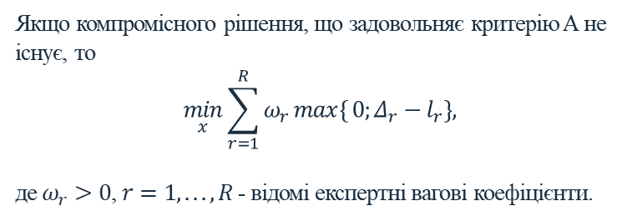
Критерій А
$$\begin{aligned}Δ_{r}≤l_{r}, l_{r}≥0, r=1,…,R \end{aligned}$$
Для задачі на мінімум:
$$\begin{aligned}Δ_{r}=\frac{\sum_{i=1}^{n}{c_{i}^{r}x_{i}}}{\sum_{i=1}^{n}{d_{i}x_{i}}}−f_{opt}^{r},r=1,…,R \end{aligned}$$
Для задачі на максимум:
$$\begin{aligned}Δ_{r}=f_{opt}^{r}−\frac{\sum_{i=1}^{n}{c_{i}^{r}x_{i}}}{\sum_{i=1}^{n}{d_{i}x_{i}}},r=1,…,R \end{aligned}$$
Якщо компромісного рішення, що задовольняє критерію A не існує, то $$\begin{aligned}\min_{x}\sum_{r=1}^{R}{ω_{r}}\max{\{}0;Δ_{r}−l_{r}\},\#\end{aligned}$$ де $ω_{r}>0$, $r=1,...,R$ - відомі експертні вагові коефіцієнти.
Критерій В

Slide 14
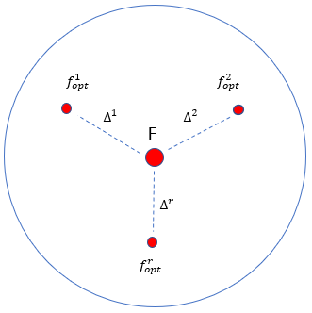
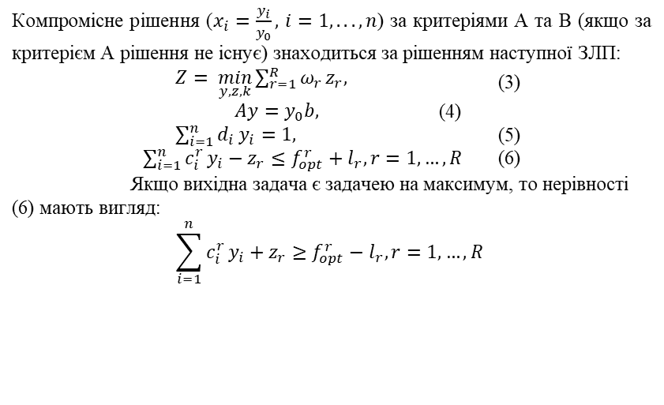
Побудова компромісного розв’язку
Компромісне рішення ($x_{i}=\frac{y_{i}}{y_{0}},$ $i=1,...,n$) за критеріями A та B (якщо за критерієм A рішення не існує) знаходиться за рішенням наступної ЗЛП:
$\begin{aligned}Z= \min_{y,z,k}\sum_{r=1}^{R}{ω_{r}}z_{r}, \#\end{aligned}$ (3)
$\begin{aligned}Ay=y_{0}b, \end{aligned}$ (4)
$\begin{aligned}\sum_{i=1}^{n}{d_{i}}y_{i}=1, \#\end{aligned}$ (5)
$\sum_{i=1}^{n}{c_{i}^{r}}y_{i}−z_{r}≤f_{opt}^{r}+l_{r},r=1,…,R$ (6)
Якщо вихідна задача є задачею на максимум, то нерівності (6) мають вигляд:
$$\begin{aligned}\sum_{i=1}^{n}{c_{i}^{r}}y_{i}+z_{r}≥f_{opt}^{r}−l_{r},r=1,…,R \#\end{aligned}$$

Slide 15
Висновки
100%
Розробка математичної моделі
100%
Формування вимог та функціональних характеристик
75%
Розробка програмного забезпечення
95%
95%
25%
Тестування

Slide 16
Дякую за увагу!

